Slide 1
Jak sobie radzić z trudnymi emocjami

Slide 2
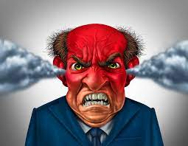
Trudne emocje
Złość
Napięte mięśnie, przyspieszony oddech i tętno, wzrost ciśnienia krwi. Pięści się zaciskają, policzki czerwienieją. Zmienia się ton głosu. Znasz to? Ta reakcja informuje cię, że za chwilę poczujesz złość.

Slide 3
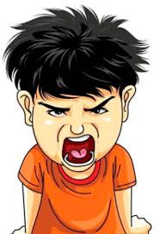
Trudne emocje
Gniew
Ciało reaguje gwałtownie: mięśnie się napinają, rytm serca przyspiesza, ciśnienie krwi rośnie. Oddech przyspieszony. Usta mocno zaciśnięte. Gniew to emocja, która sygnalizuje, że na twojej drodze pojawiła się przeszkoda.

Slide 4
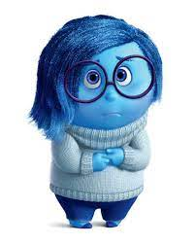
Trudne emocje
Smutek
Bywa tak: masz obniżony nastrój, jesteś przygnębiony, twoje zainteresowanie światem zewnętrznym maleje, koncentracja na zadaniach też. Brakuje ci energii, Znajomi mówią, żeby wyjść z domu i się rozerwać, a ty, że innym razem.

Slide 5
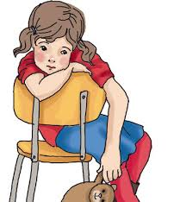
Trudne emocje
Nuda
Wracasz z pracy do domu, i dociera do ciebie bolesna świadomość, że nie wiesz, co zrobić z resztą wieczoru. Nic się nie dzieje. Nuda.

Slide 6
Trudne emocje
Strach
Strach jest uzasadnioną reakcją lękową, która pojawia się w sytuacji realnego zagrożenia. W odróżnieniu od lęku strach jest wywoływany przez rozpoznawalny bodziec.

Slide 7
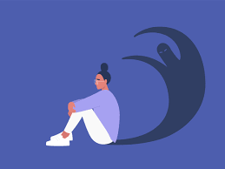
Trudne emocje
Lęk
Czujesz lęk: przed pierwszą randką. Nie lubisz tej emocji. Doznania płynące z ciała odbierasz jako nieprzyjemne. Tymczasem. Lęk to życiodajna, adaptacyjna emocja.

Slide 8
Trudne emocje
Wstręt
Wstręt jest nieco zapomnianą i niedocenianą emocją. Jest jedyną emocją zdolną do wywołania odruchu, nazwijmy to, ewakuacji treści pokarmowych. Czasem wstręt może nawet uratować życie.

Slide 9
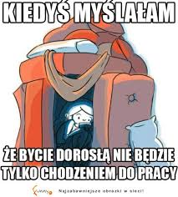
Trudne emocje
Rozczarowanie
Rozczarowanie to raczej poznawcza obróbka sytuacji. Od jej rezultatów zależy, czy rozczarowaniu będzie towarzyszył lęk, złość, smutek czy wstyd.

Slide 10
Trudne emocje
Wstyd
Emocję wstydu, jak każdą, anonsuje reakcja ciała, zaczyna się kurczyć, zapadać, spinać. Pocą się ręce, policzki i uszy pokrywają czerwienią, głos drży. Wstyd może być tak intensywny, że zrobisz wszystko, byle się od niego odciąć.

Slide 11
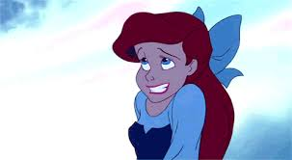
Trudne emocje
Zażenowanie
Odwracasz wzrok, uśmiechasz się nerwowo, wbijasz ręce w kieszenie, po chwili poprawiasz włosy, dużo uwagi poświęcasz swoim butom, wreszcie szukasz drogi ewakuacyjnej. Ale przecież nie dzieje się nic złego. Nikt nie ocenia cię negatywnie, odwrotnie !!!

Slide 12
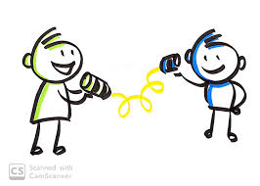
Jak sobie radzić z trudnymi emocjami ???
Rozmawiaj z innymi o swoich uczuciach i problemach !!!

Slide 13
Jak sobie radzić z trudnymi emocjami ???
Nazywaj swoje uczucia !!!

Slide 14
Jak sobie radzić z trudnymi emocjami ???
Rozpoznaj swoje emocje. Wsłuchaj się w swoje odczucia w ciele !!!

Slide 15
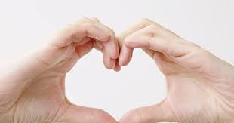
Jak sobie radzić z trudnymi emocjami ???
Zaakceptuj to, co czujesz. Każda emocja jest nam potrzebna, odczuwanie jednych sprawia nam przyjemność, a odczuwanie innych jest mniej przyjemne.

Slide 16
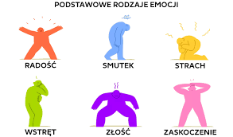
Jak sobie radzić z trudnymi emocjami ???
Rozpoznaj przyczynę emocji. Szukaj !!! Znając konkretną przyczynę zobaczysz więcej i unikniesz „odreagowania” na innych !

Slide 17
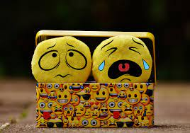
Jak sobie radzić z trudnymi emocjami ???
Daj wyraz swoim emocjom. Emocje to naturalne i instynktowne reakcje na sytuację. Tak jak instynktownie cofamy rękę od płomienia, aby uniknąć bólu, tak samo instynktownie przeżywamy emocje.

Slide 18
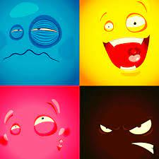
Jak sobie radzić z trudnymi emocjami ???
Staraj się skupiać na swoich uczuciach, wsłuchuj się w nie, zadaj sobie pytania: O co mi chodzi? Czego tak naprawę chcę ?

Slide 19
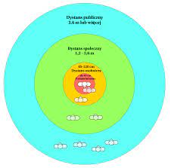
Jak sobie radzić z trudnymi emocjami ???
Zadbaj o bezpieczną fizyczną przestrzeń wokół siebie i domowników, w chwilach kryzysu skupiaj uwagę na działaniu i oddychaniu, nie na krzyku.

Slide 20
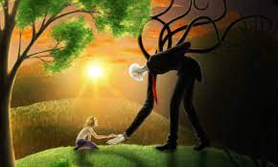
Jak sobie radzić z trudnymi emocjami ???
Poszukaj wsparcia u innych domowników lub skontaktuj się z przyjaciółmi, czy z kimś, z kim możesz porozmawiać o swoich odczuciach (telefon, email, chat, itp.).

Slide 21
Jak sobie radzić z trudnymi emocjami ???
Uwierz w siebie „…W swój potencjał
Powiedz sobie
że to zrobię,
Nawet kiedy nie jest łatwo
To na pewno warto
Kiedy nie jest łatwo
To na pewno warto
Powiedz sobie że to zrobię
Po potrafię…”

Slide 22
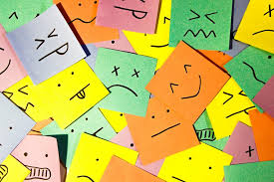
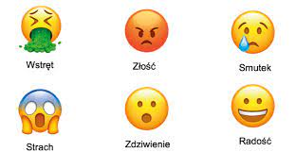
Złe emocje mijają !!!

Slide 23
Kacper Michalski klasa vi a w pracy wykorzystałem zdjęcia dostępne na google.pl

